Slide 1

Tiếp cận bệnh nhân
chấn thương kín chi trên
Vũ Xuân Thành

Slide 2
MỤC TIÊU
Sau khi học 3 cases LS biết cách tiếp cận bệnh nhân chấn thương kín chi trên dựa vào:
Hỏi bệnh sử, tiền căn
Khám lâm sàng
Chỉ định cận lâm sàng: X quang và biết cách đọc phim X quang.
Để đưa ra chẩn đoán

Slide 3
Ca 1
Bệnh nhân nữ 65 tuổi cách nhập viện 23h bệnh nhân té tại nhà, sau té đau vai phải. Bn được người nhà chở lên bv địa phương khám, sau đó được chuyển lên BV CTCH.

Slide 4
Bệnh sử cần hỏi thêm những vấn gì?

Slide 5
Case 1
Bệnh sử cần hỏi thêm những vấn đề gì?
Cơ chế chấn thương: khi té BN đang làm gì, té với tư thế gì, đập phần nào xuống đất, té từ độ cao bao nhiêu,…
Tình trạng BN sau chấn thương
+ cảm giác: đau, tê, mất cảm giác,…
+ vận động: cử động vai được không…
+ bất tỉnh? Choáng?
Đặc điểm đau của BN: kiểu đau (liên tục, nhói), đau có lan đi đâu, yếu tố tăng đau, giảm đau,…
Xử trí lúc chấn thương: có tự nắn lại? Uống thuốc? Nẹp?
Tiền sử chấn thương: đã từng bị như thế chưa…
Tiền căn bệnh lí: loãng xương…

Slide 6
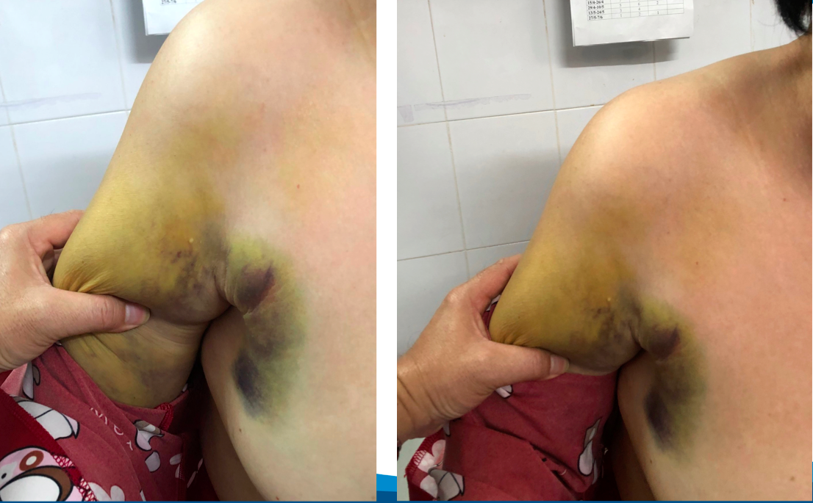
Hình ảnh LS

Slide 7
Bạn nhìn thấy gì? (dấu hiệu đặc hiệu?)
Khi khám LS gồm những bước nào?

Slide 8
Case 1
Dấu bầm tím Hennequin (gãy đầu trên xương cánh tay)
Khám:
Nhìn: sưng, bầm tím, biến dạng, độ cao 2 vai
Sờ: mốc xương tìm điểm đau, dấu mất liên tục, lạo xạo xương,
Đo: chiều dài tương đối, tuyệt đối xương cánh tay, ROM khớp vai
Thần kinh: dạng vai (tk nách), gấp khuỷu (tk cơ bì)
Mạch máu: bắt mạch cánh tay, mạch quay
Nghiệm pháp

Slide 9
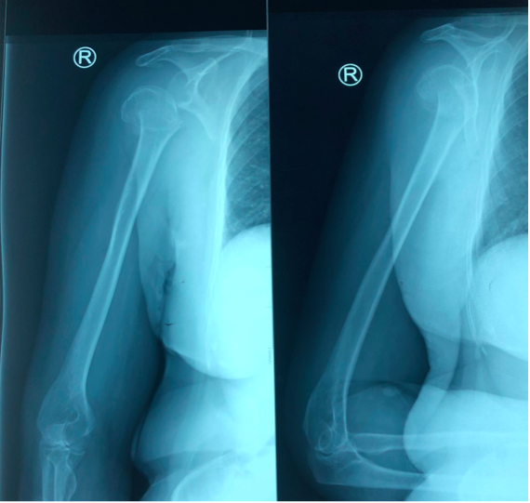
Bệnh nhân được chụp X quang

Slide 10
Bạn đọc X quang.
Đủ các bình diện phim cần chụp chưa?

Slide 11
Case 1
Xquang
2 tư thế: thẳng, chữ Y (đủ)
Đọc: gãy đầu trên xương cánh tay P, đường gãy chéo, di lệch sang bên-chồng ngắn; bán trật khớp vai P xuống dưới

Slide 12
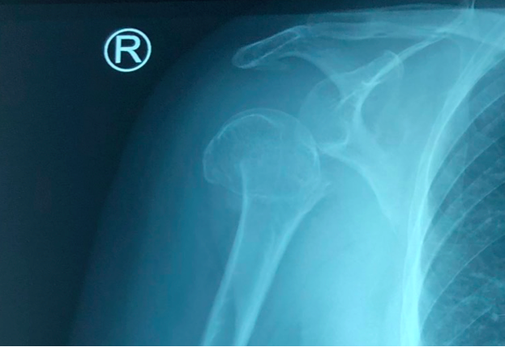
Tại sao lại có hình ảnh bán trật khớp vai
trên X quang bn này?

Slide 13
Case 1
Khớp vai bán trật:
Cơ chế chấn thương gây trật khớp vai
Gãy xương làm tổn thương các dây chằng, bao khớp
BN đã từng trật khớp vai trước đây
BN lớn tuổi nên các thành phần giữ vững khớp vai suy yếu

Slide 14
Ca 2
Bn nam 23 tuổi, cách nhập viện 1h bệnh nhân chơi đánh bóng chuyền khi nhảy lên dang tay đập bóng tấn công thì bị đau và biến dạng vai, không thể chơi tiếp, được bạn lấy dây vải treo tay và chở tới BV CTCH.

Slide 15
- Bệnh sử cần hỏi thêm?
- Tiền căn cần hỏi gì quan trọng nhất?

Slide 16
Case 2
Bệnh sử cần hỏi thêm?
Sau chấn thương: còn cử động được không?
Đau vai: vị trí, liên tục không, tăng giảm lúc nào
Biến dạng như thế nào
Tê vai, mất cảm giác
Vận động vai, khuỷu, cổ tay, ngón tay được không?
Tiền căn cần hỏi gì quan trọng nhất?
- Trước đây đã từng trật khớp vai chưa?

Slide 17
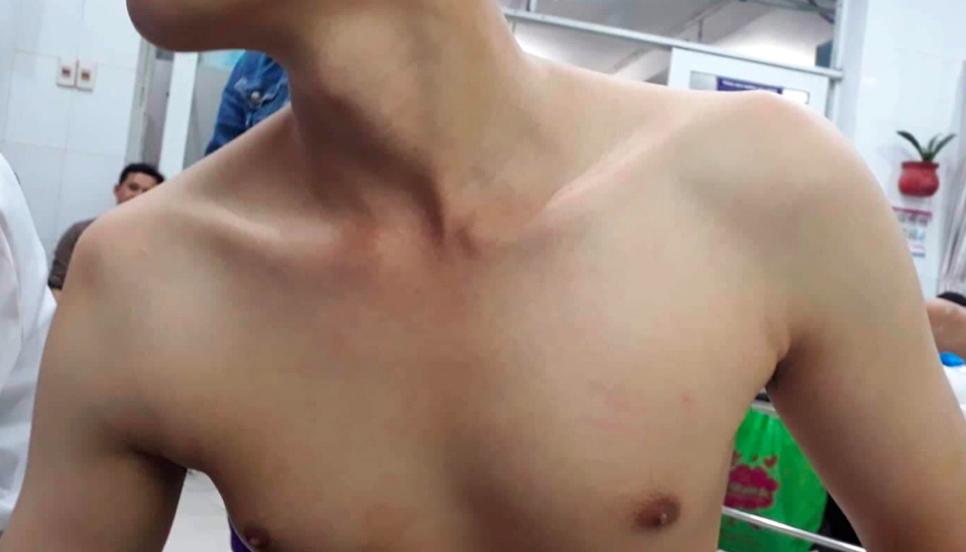
Hình ảnh lâm sàng

Slide 18
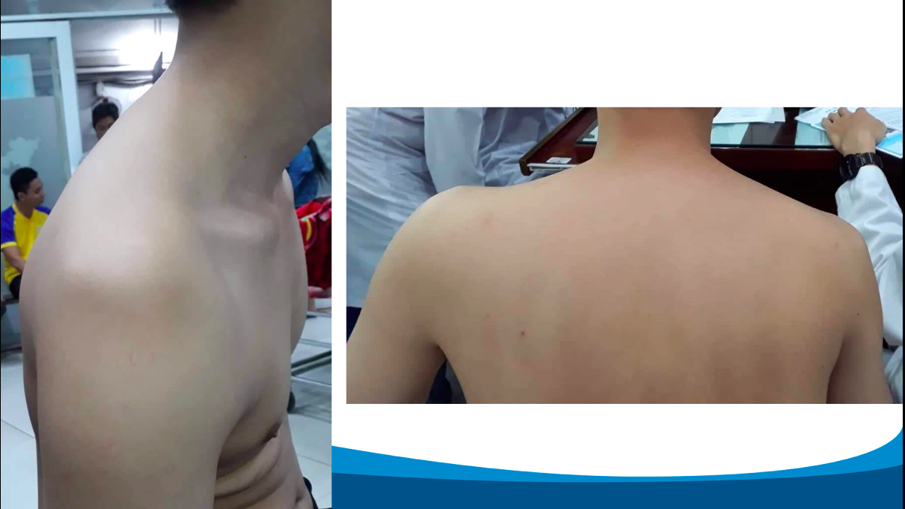

Slide 19
Bạn nhìn thấy gì?

Slide 20
Case 2
Nhìn:
Vai P:
- giảm đường cong vai
dấu vai vuông
mất rãnh delta-ngực
Đường nách trước thấp hơn vai T

Slide 21
Khám LS bn này bạn sẽ chú ý các dấu hiệu LS nào?

Slide 22
Case 2
Các dấu hiêu lâm sàng cần chú ý
dấu lò xo, ổ khớp rỗng
Dấu cầu vai quân đội (mất cảm giác vùng trên ngoài vai)
Bắt mạch quay, trụ P

Slide 23
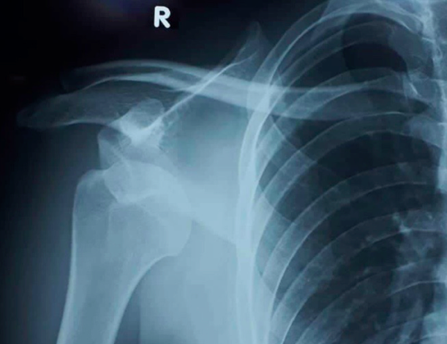
X quang

Slide 24
Bạn hãy đọc phim?
Còn thiếu phim nghiêng chữ Y. Dựa vào khám LS và X quang thẳng thường qui thì không cần chụp phim nghiêng này được không?

Slide 25
Case 2
Xquang:
trật khớp vai P xuống dưới
Dựa vào cơ chế chân thương (vai dạng xoay ngoài) nghĩ nhiều đến trật ra trước, nhưng cũng cần tư thế chữ Y để chẩn đoán xác định trật khớp ra trước hay sau.

Slide 26
Ca 3
Bệnh nhân nam 47 tuổi cách nhập viện 3h chạy xe máy té chống tay trái, sau té đau và biến dạng cẳng tay trái được người đi đường chở vào trạm y tế xã gần chỗ tai nạn. Bn được sơ cứu và người nhà chở tới BV CTCH.

Slide 27
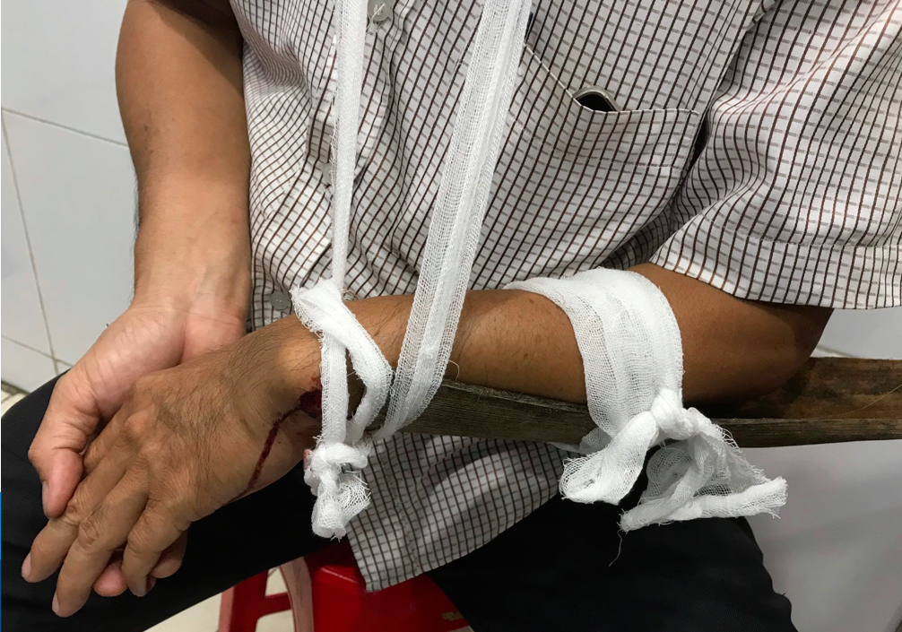
Hình ảnh LS

Slide 28
Bệnh sử cần hỏi gì thêm không?
Bn được sơ cứu đúng cách không?
Bạn nhìn thấy gì?

Slide 29
Case 3
Bệnh sử
Cơ chế chấn thương
Nguyên nhân té xe, vận tốc xe chạy…
Sau chấn thương: có vết thương không, có chảy máu không? Có choáng, ngất?
Sơ cứu
chỉ dùng 1 nẹp bị cong (thường là 2 nẹp thẳng)
Thanh nẹp không đủ dài (từ khuỷu – bàn tay)
Vết thương chưa được che phủ
Nhìn:
Cẳng tay tư thế sấp
Mỏm trâm trụ bật ra sau
Vết thương cổ tay ở phía bên trụ

Slide 30
- Bn bị đau và biến dạng bên trụ cổ tay + đau 1/3 giữa dưới cẳng tay phía bên quay.
Khám LS bạn khám chú ý dấu hiệu LS nào?

Slide 31
Case 3
Khám
Đánh giá vết thương (độ sạch, máu chảy nhiều?)
Dấu lạo xạo xương
Biến dạng bậc thang/gập góc
Cử động bất thường ở cẳng tay
Đo chiều dài tương đối, tuyệt đối cẳng tay
Bắt mạch quay, trụ
Khám vận động sấp ngửa cẳng tay
Vận động – cảm giác cẳng – bàn tay theo TK quay, trụ, giữa

Slide 32
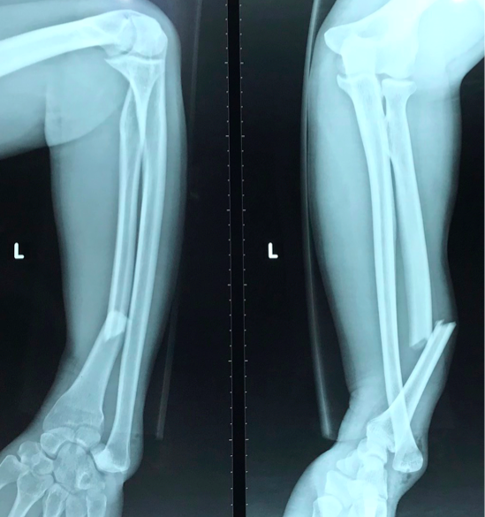
X quang

Slide 33
Đọc phim và chẩn đoán xác định

Slide 34
Case 3
Gãy 1/3 giữa dưới xương quay T, đường gãy chéo, di lệch chồng ngắn, gập góc
Trật khớp quay - trụ dưới
Trật khớp cổ tay - trụ
Chẩn đoán xác định: gãy trật Gallazzi T giờ thứ 3

Slide 35
Cần nhớ
Hỏi bệnh sử, tiền căn đầy đủ.
Các bước khám LS.
Biết chỉ định X quang đúng, đủ.
Biết cách đọc phim.

